Slide 1

Ευρωπαϊκή Ένωση και
Μηχανισμοί Υποστήριξης

Slide 2
Μηχανισμός Πολιτικής Προστασίας της Ευρωπαϊκής Ένωσης
Τον Οκτώβριο του 2001 η Ευρωπαϊκή Ένωση θέσπισε τον μηχανισμό Πολιτικής Προστασίας που στοχεύει στην ενίσχυση της συνεργασίας μεταξύ των κρατών-μελών και των 10 συμμετεχόντων κρατών (Αλβανία, Βοσνία και Ερζεγοβίνη, Ισλανδία, Μολδαβία, Μαυροβούνιο, Βόρεια Μακεδονία, Νορβηγία, Σερβία, Τουρκία και Ουκρανία) για τη βελτίωση της πρόληψης, της ετοιμότητας και της αντιμετώπισης καταστροφών
Όταν προκύψει μία κατάσταση έκτακτης ανάγκης την οποία δεν μπορεί να αντιμετωπίσει μια χώρα, μπορεί να ζητήσει βοήθεια μέσω του μηχανισμού
Ο Μηχανισμός Πολιτικής Προστασίας της Ευρωπαϊκής Ένωσης έχει καίριο ρόλο στον συντονισμό των δράσεων για την αντιμετώπιση καταστροφών παγκοσμίως καλύπτοντάς το 75% περίπου του χρηματικού κόστους

Slide 3
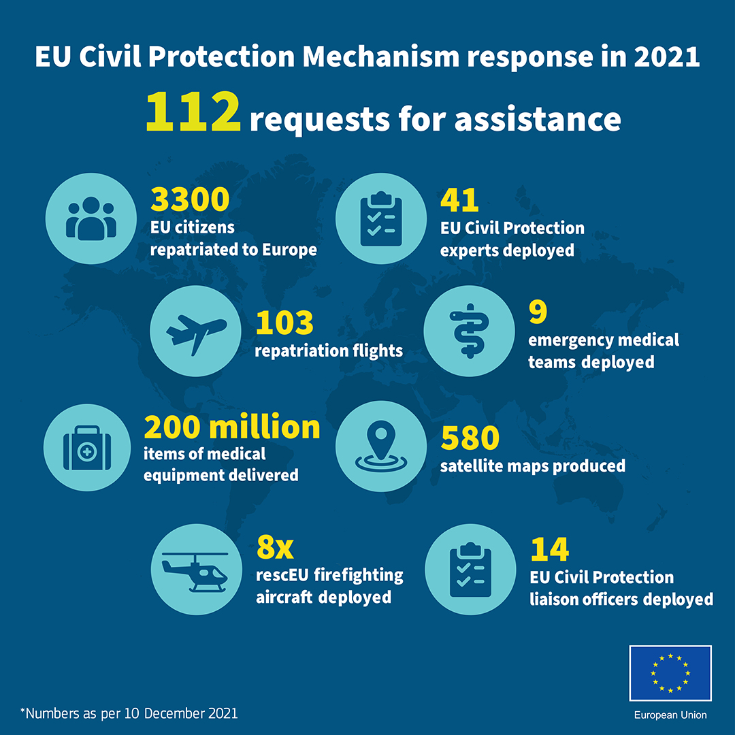
Το 2021 ο Μηχανισμός Πολιτικής Προστασίας ανταποκρίθηκε σε 112 αιτήματα για βοήθεια
Προχώρησε στον επαναπατρισμό 3300 Ευρωπαίων πολιτών
Πραγματοποίησε 103 πτήσεις επαναπατρισμού
Διένειμε 200 εκατομμύρια είδη ιατρικού εξοπλισμού
Εκτελέστηκαν 8 πτήσεις πυρόσβεσης
Απέκτησε 41 εμπειρογνώμονες
Αξιοποίησε 9 ιατρικές ομάδες για την κάλυψη έκτακτων αναγκών
Παρήγαγε 580 δορυφορικούς χάρτες
Αξιοποίηση 14 αξιωματικών συνδέσμων

Slide 4
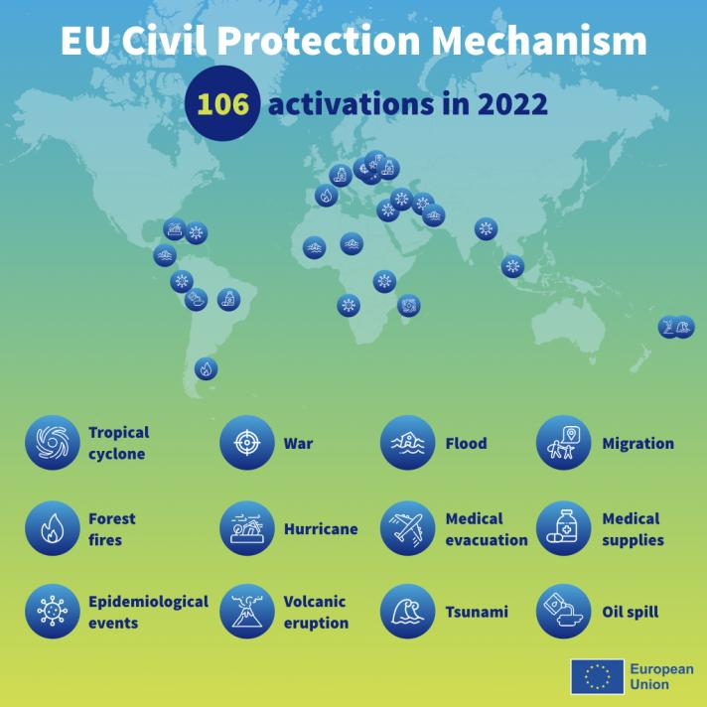
Το 2022 έδρασε σε 106 περιπτώσεις
Τροπικός κυκλώνας
Δασικές πυρκαγιές (Ευρώπη)
Πανδημία (Ευρώπη και παγκοσμίως)
Πόλεμος (Ουκρανία)
Τυφώνας
Ηφαιστειακή έκρηξη
Πλημμύρα
Ιατρική εκκένωση
Τσουνάμι
Μετανάστευση
Ιατρικές προμήθειες
Πετρελαιοκηλίδα

Slide 5
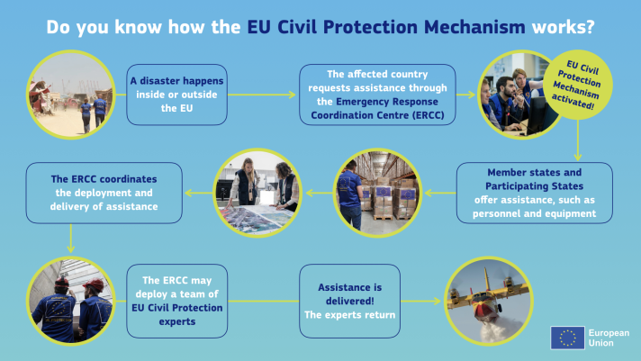

Slide 6
Κέντρο Συντονισμού Αντιμετώπισης Έκτακτων Αναγκών (ΚΣΑΕΑ)
Είναι ο πυρήνας του Μηχανισμού Πολιτικής Προστασίας της Ευρωπαϊκής Ένωσης
Λειτουργεί 24 ώρες το 24ωρο, 7 ημέρες την εβδομάδα
Συντονίζει την παροχή βοήθειας στις πληγείσες χώρες
Παρέχει βοήθεια μετά από σχετικό αίτημα των εθνικών αρχών ή των Ηνωμένων Εθνών σε χώρες τόσο εντός της Ευρωπαϊκής Ένωσης όσο και εκτός

Slide 7
Η βοήθεια του Κέντρου περιλαμβάνει…
Είδη πρώτης ανάγκης
Εμπειρογνωσία
Ομάδες πολιτικής προστασίας
Ειδικό εξοπλισμό
Τα κράτη μέλη διαθέτουν στο Κέντρο ένα απόθεμα βοήθειας το οποίο διαχειρίζεται άμεσα και αποτελεσματικά, όταν τεθεί ανάγκη

Slide 8
Λειτουργία Κέντρου και ενίσχυσή του…
Το κέντρο διατηρεί ανοιχτή επικοινωνία με τις αρχές της πολιτικής προστασίας κάθε κράτους μέλους της Ευρωπαϊκής Ένωσης. Δύναται με τον τρόπο αυτό να υπάρχει ανταλλαγή πληροφοριών σε πραγματικό χρόνο και ως εκ τούτου άμεση αντίδραση, κατάλληλα ανταποκρινόμενη στις συνθήκες ανάγκης
Το 2021 η Ευρωπαϊκή Ένωση ενίσχυσε το Κέντρο αναβαθμίζοντας τόσο τις επιχειρησιακές του δυνατότητες όσο και τις δυνατότητές του στην ανάλυση, την παρακολούθηση, τη διαχείριση πληροφοριών και την επικοινωνία

Slide 9
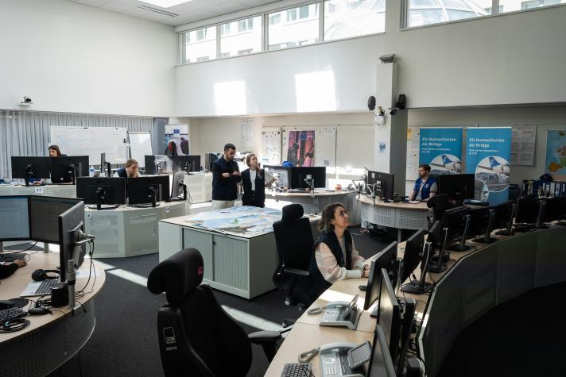
Αίθουσα ελέγχου του ΚΣΑΕΑ, όπου αξιωματικοί υπηρεσίας διαχειρίζονται τα αιτήματα παροχής βοήθειας (πηγή: Κέντρο Συντονισμού Αντιμετώπισης Εκτάκτων Αναγκών (ΚΣΑΕΑ) - Ευρωπαϊκή Επιτροπή (europa.eu)

Slide 10
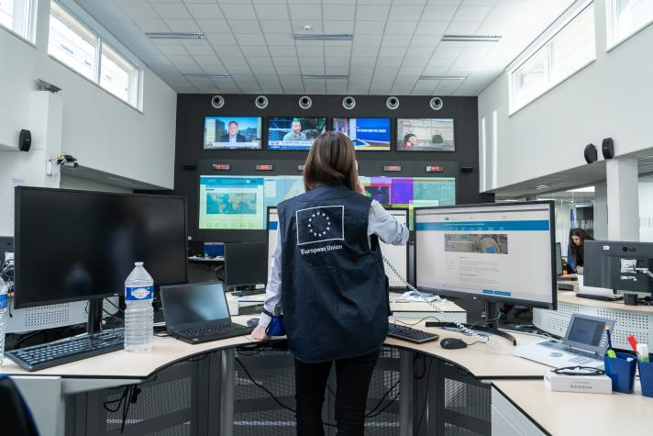
(πηγή: Κέντρο Συντονισμού Αντιμετώπισης Εκτάκτων Αναγκών (ΚΣΑΕΑ) - Ευρωπαϊκή Επιτροπή (europa.eu))

Slide 11
RescEU
Το rescEU είναι ένας ευρωπαϊκός φορέας που σχηματίστηκε το 2019, για να αναβαθμίζει τον μηχανισμό πολιτικής προστασίας της Ευρωπαϊκής Ένωσης και να ενισχύσει την προστασία των πολιτών από καταστροφές και κινδύνους (δασικές πυρκαγιές, επιδημίες, πλημμύρες, καταιγίδες, σεισμοί, ανθρωπογενείς καταστροφές)
Το rescEU αποτελεί μια κοινή δεξαμενή μέσων της Ευρωπαϊκής Ένωσης για την αντιμετώπιση των καταστροφών, ως μια λύση ύστατης ανάγκης
Η συγκρότηση του rescEU είναι ζωτικής σημασίας, καθώς η κλιματική αλλαγή αναμένεται να επιδεινώσει τις φυσικές καταστροφές

Slide 12
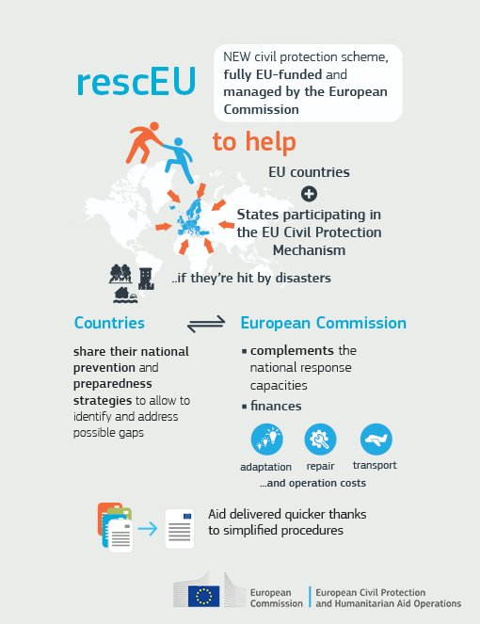
rescEU NEO σύστημα πολιτικής προστασίας πλήρως χρηματοδοτούμενο από την Ευρωπαϊκή Ένωση και διαχειριζόμενο από την Ευρωπαϊκή Επιτροπή
Οι χώρες μοιράζονται τις εθνικές τους στρατηγικές πρόληψης και ετοιμότητας, για να επιτρέψουν τον εντοπισμό και αντιμετώπιση πιθανών κενών
Η Ευρωπαϊκή Επιτροπή συμπληρώνει τις εθνικές ικανότητες αντίδρασης και χρηματοδοτεί το σύστημα προστασίας

Slide 13
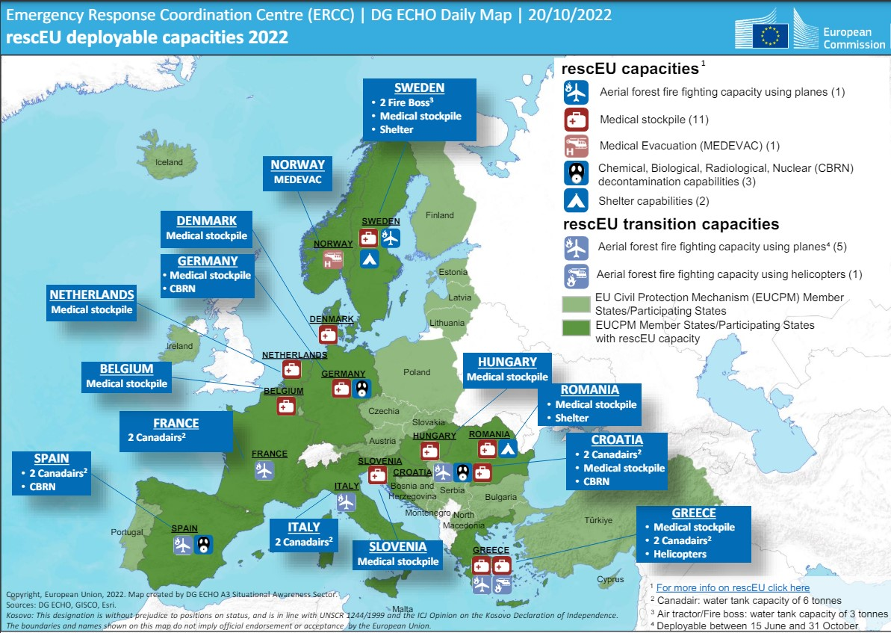

Slide 14
Τι περιλαμβάνει το rescEU…
Στόλο πυροσβεστικών αεροσκαφών και ελικοπτέρων
Αεροσκάφη ιατρικής εκκένωσης
Απόθεμα ιατρικών ειδών και νοσοκομείων που μπορούν να αντιμετωπίσουν έκτακτες ανάγκες
Καταφύγια
Μέσα μεταφοράς και εφοδιαστικής
Στοιχεία ενεργειακού εφοδιασμού
Το rescEU λειτουργεί με χρηματοδότηση της Ευρωπαϊκής Ένωσης

Slide 15
RescEU και Πυρκαγιές
Η Ευρωπαϊκή Ένωση χρηματοδοτεί τον πυροσβεστικό στόλο του rescEU
Μετά τις καταστροφικές πυρκαγιές που δοκίμασαν ιδιαίτερα τη Νότια Ευρώπη, το rescEU ενισχύεται, έτσι ώστε να διαθέτει ολοένα και περισσότερα εναέρια μέσα
Η Ευρωπαϊκή Επιτροπή εργάζεται για τη στελέχωση του στόλου και από μεσαία αμφίβια αεροσκάφη και ελικόπτερα

Slide 16
Σύστημα έγκαιρης προειδοποίησης
Οι χώρες της Ευρωπαϊκής Ένωσης δύνανται να προειδοποιούν, να ανταλλάσσουν πληροφορίες και να συντονίζουν τις εθνικές τους δράσεις, προκειμένου να αντιμετωπίσουν διασυνοριακές απειλές έγκαιρα, αποτελεσματικά και με ασφάλεια.
Το σύστημα ανήκει στην Ευρωπαϊκή Επιτροπή και το Κέντρο Συντονισμού Αντιμετώπισης Έκτακτων Αναγκών διαχειρίζεται την πλατφόρμα

Slide 17

Copernicus
Είναι ένα από τα διαστημικά προγράμματα της Ευρωπαϊκής Ένωσης, το οποίο στοχεύει στην παροχή πλήρους, δωρεάν και ανοιχτής πρόσβασης δεδομένα και πληροφορίες για τον πλανήτη και το περιβάλλον του βάσει δορυφορικής γεωσκόπησης και επιτόπιων (μη διαστημικών) αναλύσεων δεδομένων

